Slide 1

Правоприменительная практика контрольной (надзорной) деятельности Северо-Западного управления Ростехнадзора в сфере электроэнергетики за 9 месяцев 2025 года
Notes:
© Copyright PresentationGO.com – The free PowerPoint and Google Slides template library

Slide 2

Правоприменительная практика контрольной (надзорной) деятельности
Северо-Западного управления Ростехнадзора в сфере электроэнергетики
за 9 месяцев 2025 года
ПОДНАДЗОРНЫЕ ОБЪЕКТЫ ПО КАТЕГОРИЯМ РИСКА
Высокая категория риска
80
1738
Значительная категория риска
856
Средняя категория риска
8159
Умеренная категория риска
Низкая категория риска
Итого: 25161 юридических лица

Slide 3
Правоприменительная практика контрольной (надзорной) деятельности
Северо-Западного управления Ростехнадзора в сфере электроэнергетики
за 9 месяцев 2025 года
ПОКАЗАТЕЛИ ДЕЯТЕЛЬНОСТИ ПРИ ОСУЩЕСТВЛЕНИИ ФЕДЕРАЛЬНОГО ГОСУДАРСТВЕННОГО ЭНЕРГЕТИЧЕСКОГО НАДЗОРА (9 мес. 2025 года)
Из 421 административных наказаний 135 – административный штраф, 286 - предупреждение

Slide 4







Правоприменительная практика контрольной (надзорной) деятельности
Северо-Западного управления Ростехнадзора в сфере электроэнергетики
за 9 месяцев 2025 года
Наиболее крупные юридические лица в отношении которых за 9 мес. 2025 года были проведены контрольно-надзорные мероприятия (проверки):
АО «Киров ТЭК»
ООО «Зенит-Арена»
АО «ЦС «Звездочка»
ООО «АтомТеплоЭлектроСеть"
-АО «ПО «Севмаш»
ПАО «РОССЕТИ ЛЕНЭНЕРГО»
ООО СК «Юбилейный»

Slide 5
Правоприменительная практика контрольной (надзорной) деятельности
Северо-Западного управления Ростехнадзора в сфере электроэнергетики
за 9 месяцев 2025 года
ОСНОВНЫЕ НАРУШЕНИЯ, ВЫЯВЛЯЕМЫЕ В ХОДЕ ПРОВЕРОК
Состав и ведение технической и оперативной документации не соответствует требованиями ПТЭЭП и ПОТ ЭЭ. Электроустановки не укомплектованы испытанными средствами защиты в соответствии с нормами. Отсутствует подготовленный электротехнический персонал, договор на обслуживание электроустановки со специализированной организацией не заключен. Не обеспечено проведение осмотров электрооборудования и соблюдение установленной периодичности проведения осмотров.

Slide 6
Правоприменительная практика контрольной (надзорной) деятельности
Северо-Западного управления Ростехнадзора в сфере электроэнергетики
за 9 месяцев 2025года
КоАП РФ Статья 9.22.
Нарушение порядка полного и (или) частичного ограничения режима потребления электрической энергии, порядка ограничения и прекращения подачи тепловой энергии, правил ограничения подачи (поставки) и отбора газа либо порядка временного прекращения или ограничения водоснабжения, водоотведения, транспортировки воды и (или) сточных вод.
Число дел об административном правонарушении,
рассмотренных в установленном порядке 16
Наложено штрафов, ед. 7
Сумма наложенного штрафа, тыс. руб. 281
Число дел об административном правонарушении,
рассмотренных в установленном порядке 9
Наложено штрафов, ед. 7
Сумма наложенного штрафа, тыс. руб. 270
КоАП РФ Статья 14.61.
Нарушение установленного порядка предоставления обеспечения исполнения обязательств по оплате электрической энергии (мощности), газа, тепловой энергии (мощности) и (или) теплоносителя, сопряженное с неисполнением (ненадлежащим исполнением) обязательств по их оплате.

Slide 7
Правоприменительная практика контрольной (надзорной) деятельности
Северо-Западного управления Ростехнадзора в сфере электроэнергетики
за 9 месяцев 2025 года
ПРЕДОСТАВЛЕНИЕ ГОСУДАРСТВЕННОЙ УСЛУГИ ПО ВЫДАЧЕ РАЗРЕШЕНИЙ НА ДОПУСК В ЭКСПЛУАТАЦИЮ ЭНЕРГОПРИНИМАЮЩИХ УСТАНОВОК ПОТРЕБИТЕЛЕЙ ЭЛЕКТРИЧЕСКОЙ ЭНЕРГИИ, ОБЪЕКТОВ ПО ПРОИЗВОДСТВУ ЭЛЕКТРИЧЕСКОЙ ЭНЕРГИИ, ОБЪЕКТОВ ЭЛЕКТРОСЕТЕВОГО ХОЗЯЙСТВА, ОБЪЕКТОВ ТЕПЛОСНАБЖЕНИЯ И ТЕПЛОПОТРЕБЛЯЮЩИХ УСТАНОВОК
Постановление Правительства РФ от 30.01.2021 № 85 «Об утверждении Правил выдачи разрешений на допуск в эксплуатацию энергопринимающих установок потребителей электрической энергии, объектов по производству электрической энергии, объектов электросетевого хозяйства, объектов теплоснабжения и теплопотребляющих установок и о внесении изменений в некоторые акты Правительства Российской Федерации»
«Административный регламент по предоставлению Федеральной службой по экологическому, технологическому и атомному надзору государственной услуги по выдаче разрешений на допуск в эксплуатацию энергопринимающих установок потребителей электрической энергии, объектов по производству электрической энергии, объектов электросетевого хозяйства, объектов теплоснабжения и теплопотребляющих установок» (утвержден приказом Ростехнадзора от 28.05.2021 № 194, зарегистрирован в Минюсте России 20.10.2021 № 65489).
Выдано разрешений на допуск в эксплуатацию - 3225, из них:
в постоянную эксплуатацию - 1872;
для проведения пуско-наладочных работ (временный) – 1353;
Отказано в выдаче (по результатам осмотра энергоустановки) – 222

Slide 8
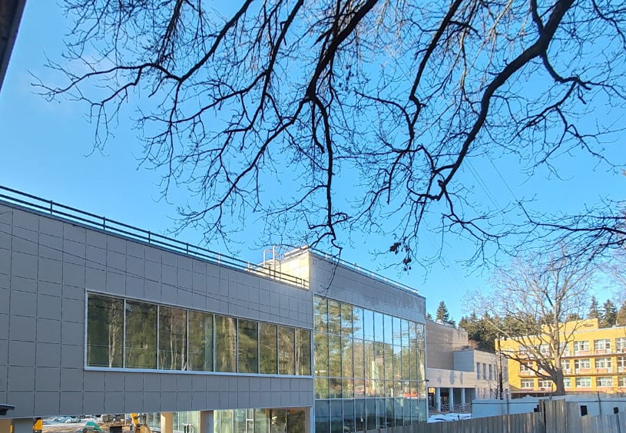
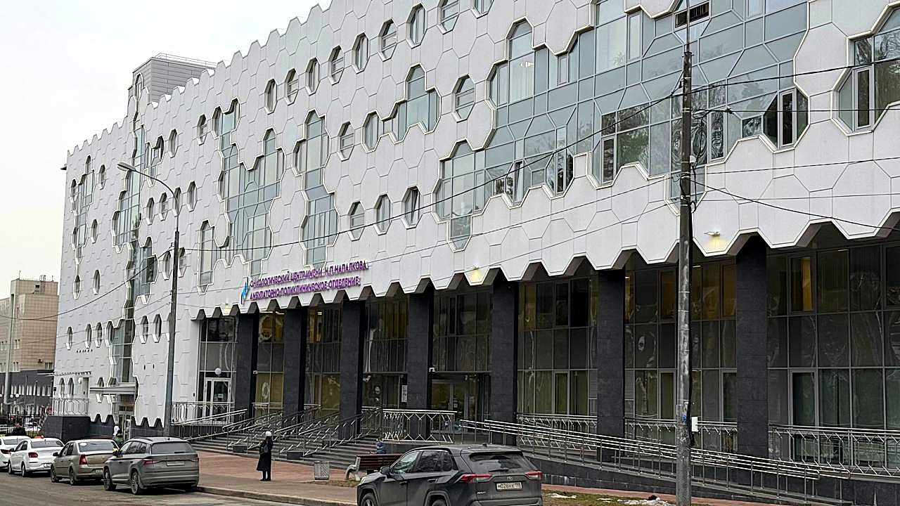
Правоприменительная практика контрольной (надзорной) деятельности
Северо-Западного управления Ростехнадзора в сфере электроэнергетики
за 9 месяцев 2025 года
«Дом-интернат «Красная звезда» в поселке Смолячково Курортного района Санкт-Петербурга.
Онкологический центр им. Н.П. Напалкова..

Slide 9
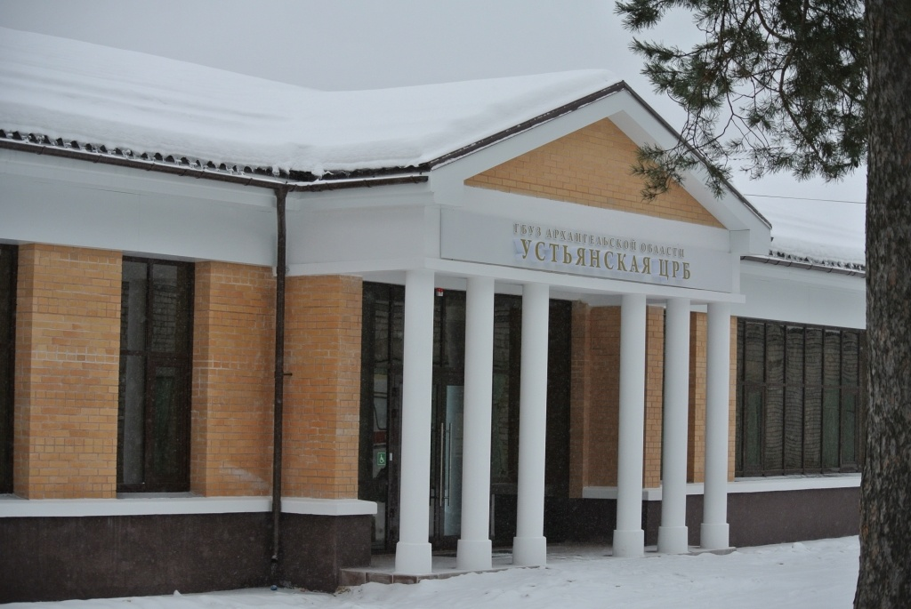
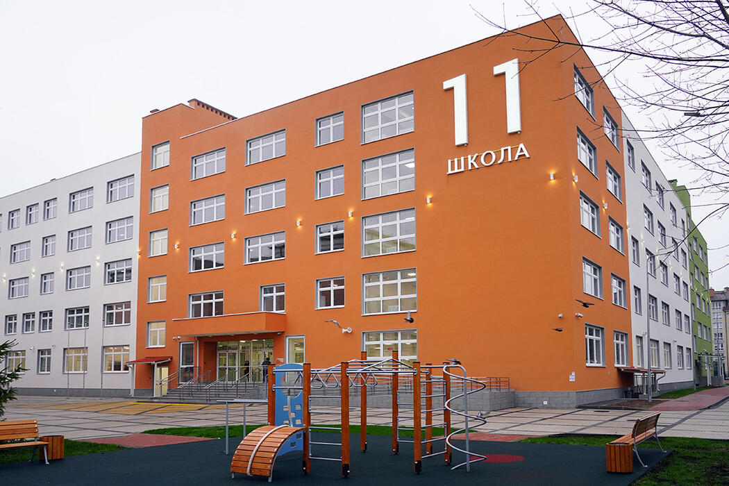
Правоприменительная практика контрольной (надзорной) деятельности
Северо-Западного управления Ростехнадзора в сфере электроэнергетики
за 9 месяцев 2025 года
Новый корпус школы № 11 в Калининграде
.
ГБУЗ АО «Устьянская ЦРБ»

Slide 10
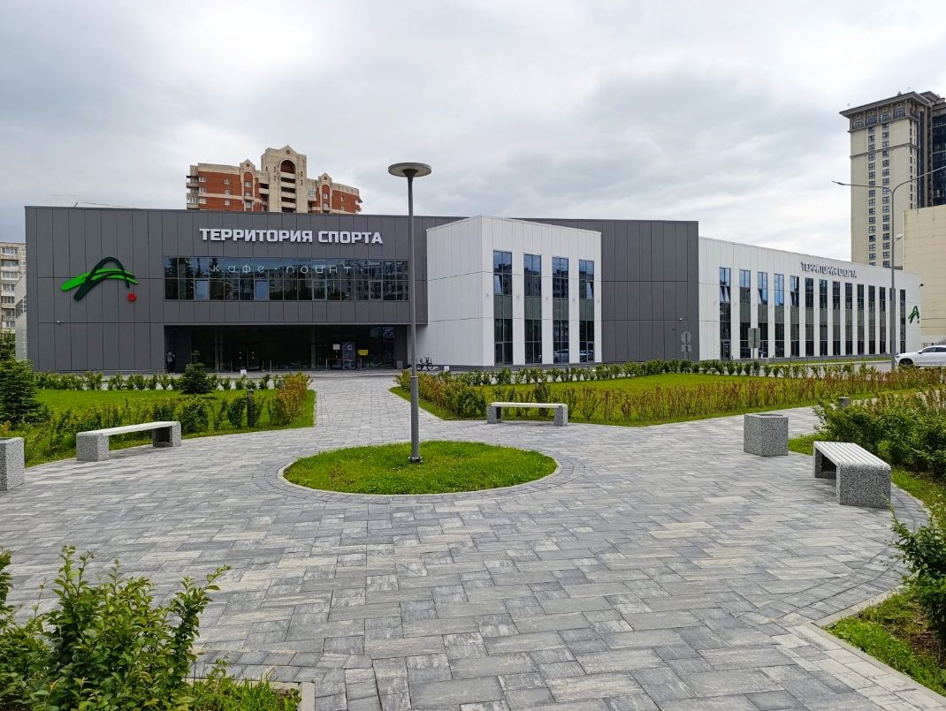
Правоприменительная практика контрольной (надзорной) деятельности
Северо-Западного управления Ростехнадзора в сфере электроэнергетики
за 9 месяцев 2025года
ФОК «Территория спорта» Фрунзенского района Санкт-Петербурга

Slide 11
Правоприменительная практика контрольной (надзорной) деятельности
Северо-Западного управления Ростехнадзора в сфере электроэнергетики
за 9 месяцев 2025 года
ПРОВЕДЕНИЕ ПРОФИЛАКТИЧЕСКИХ МЕРОПРИЯТИЙ
В информационных письмах, направляемых поднадзорным организациям, содержится следующая информация:
- анализ несчастных случаев на энергоустановках, подконтрольных органам Ростехнадзора;
- уроки, извлечённые из аварий;
- анализ наиболее часто встречающихся нарушений;
информация об организации проверки знаний норм и правил в области энергетического надзора, в том числе с использованием информационной системы «Единый портал тестирования».
Также в информационных письмах доводится информация о способах записи на проведение проверки знаний, применяемых вопросов с вариантами ответов, а так же алгоритм формирования оценки Единым порталом тестирования.

Slide 12
Правоприменительная практика контрольной (надзорной) деятельности
Северо-Западного управления Ростехнадзора в сфере электроэнергетики
за 9 месяцев 2025 года
Информирование, в том числе с использованием официального сайта территориального управления Ростехнадзора, направление в адрес контролируемых лиц сведений об обстоятельствах и причинах аварий и несчастных случаях, а также иной информации о реализации профилактических мероприятий, информационных писем по отдельным вопросам в части соблюдения обязательных требований в сфере федерального государственного энергетического надзора. | 14272
2) Объявление предостережения | 388

Slide 13
Спасибо за внимание!

